Slide 1
Сотрудничество образовательного технопарка «Вектор» с образовательными организациями и промышленными предприятиями ЗГО по формированию интереса к рабочим и инженерным специальностям
Володченко Дмитрий Петрович, руководитель образовательного технопарка «Вектор»

Slide 2
В настоящее время в общей численности населения Златоустовского городского округа молодежь составляет 20–22 %. За последние 6 лет из города уехало 8 тысяч человек, 7 тысяч человек – молодежь.

Slide 3
Что делать?
во-первых, перестроить систему профориентационной работы в образовательных организациях, воспитывать уважительное отношение к профессиям рабочего и инженера;
-во-вторых, организовать взаимодействие с представителями работодателей, сотрудничество с учреждениями среднего и высшего профессионального образования по профориентации обучающихся, воспитанников;
в-третьих, информировать выпускников и их родителей (законных представителей),педагогов о востребованности специалистов на рынке труда Златоустовского городского округа

Slide 4
Воспитательная система «Инженерика»
Инженерная культура должна выступать не только как непременный результат пропедевтики инженерного образования, но и как личностная характеристика обучающегося.

Slide 5
Мы готовы помочь!

Slide 6
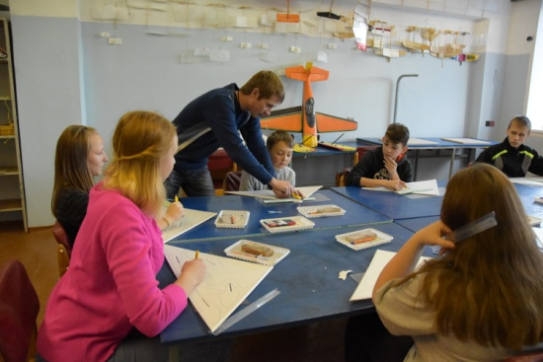
Мастер-класс по авиамоделированию

Slide 7
Ежегодные мероприятия
• Международные состязания роботов. Муниципальный этап
• Городской лего – фестиваль «Лего – фантазии»
• Городская краеведческая игра «Путешествие в стиле геокешинг»
• Городской заочный конкурс «Неделя науки и техники»
• Городская олимпиада по начальному техническому моделированию
• Первенство города по картингу и кроссу на квадроциклах
• Первенство города по судомодельному спорту среди обучающихся ЗГО
• Открытое Первенство города по авиационным моделям для закрытых помещений
• Открытое Первенство и Чемпионат ЗГО по свободнолетающим авиационным моделям среди обучающихся им.Л.А.Комарова

Slide 8
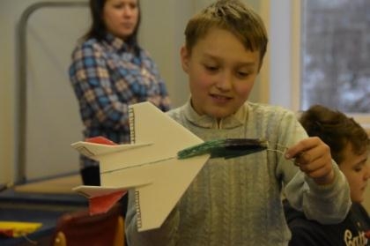
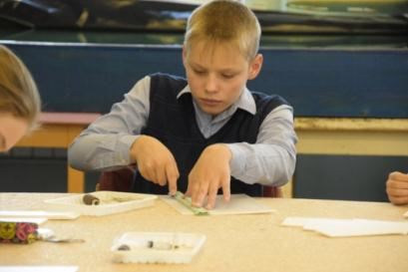
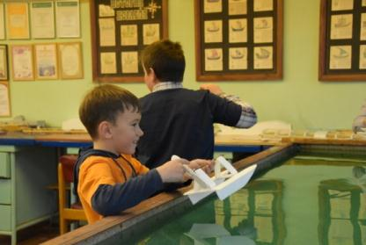
День рождения технопарка

Slide 9
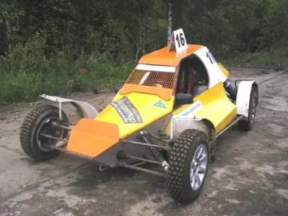
Продвижение продуктов деятельности технопарка
Модифицированные багги, сконструированные для эксплуатации в условиях среднегорья

